Slide 1
Россия – без жестокости к детям
Подготовила: Лиджиева М.И. зам.директора по ВР МОУ «Алцынхутинская СОШ»

Slide 2
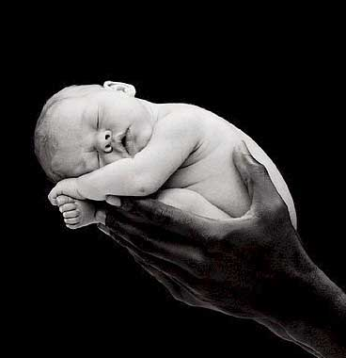

Slide 3
Детство – есть тайна , это тайна откроется тому, у которого к этой тайне есть шифры.
/Карл Ясперс/

Slide 4
План родительского собрания:
Доклад на тему ««Жестокое обращение с детьми — порочный круг насилия»
Тренинг «Предотвращение жестокости по отношению к детям».
« Предотвращение жестокости по отношению к детям».
Показ отрывка из фильма Януша Корчага «Детское сердце»
Притча
Присоединение к движению «Россия – без жестокости к детям».
Резолюция родительского собрания.

Slide 5
«Жестокое обращение с детьми — порочный круг насилия»
"Над ребенком совершено насилие, если:
- его истязали, ему нанесли побои,
его здоровью причинили вред,
нарушили его половую неприкосновенность и половую свободу,
на него кричали,
- его запугивали, а) внушая страх с помощью действий, жестов, взглядов, б) используя для запугивания свой рост, возраст, в) угрожая насилием по отношению к другим (родителям ребенка, друзьям, животным и т.д.).

Slide 6
Виды ответственности лиц, допускающих жестокое обращение с детьми
АДМИНИСТРАТИВНАЯ ОТВЕТСТВЕННОСТЬ
ГРАЖДАНСКО-ПРАВОВАЯ ОТВЕТСТВЕННОСТЬ
УГОЛОВНАЯ ОТВЕТСТВЕННОСТЬ

Slide 7
Результаты анкетирования цель анкетирования: выявление детей, страдающих от насилия со стороны взрослых лиц, в том числе семье.

Slide 8
Ваш пол

Slide 9
Ваша семья

Slide 10
Допускал ли кто по отношению к Вам насилие?

Slide 11
Какого рода насилие Вы испытывали по отношению к себе?

Slide 12
Испытывали ли Вы насилие по отношению к себе в школе от учителей?

Slide 13
Испытывали ли вы насилие по отношению к себе дома?

Slide 14
Пытались ли вы защитить себя?

Slide 15
Кому Вы смогли бы рассказать о случившемся насилии над Вами?

Slide 16
Предотвращение жестокости по отношению к детям».
Выйти из комнаты и позвонить приятелю.
Включить какую-нибудь успокаивающую музыку.
Сделать 10 глубоких вздохов и успокоиться; затем сделать еще 10 вздохов.
Пойти в другую комнату и выполнить какие-нибудь упражнения.
Принять душ.
Сесть, закрыть глаза и живо представить себе, что находитесь в каком-нибудь приятном месте.
Если ни одна из предложенных стратегий не помогает, обращайтесь за психологической помощью

Slide 17
Четыре заповеди мудрого родителя
1. Не пытайтесь сделать из ребёнка самого-самого.
2. Не сравнивайте вслух ребёнка с другими детьми.
3. Перестаньте шантажировать.
4. Избегайте свидетелей.

Slide 18
Три способа открыть ребёнку свою любовь
1. Слово
2. Прикосновение.
3. Взгляд.

Slide 19
Я. Корчаг «Мир делится не на богатых и взрослых. Мир делиться на взрослых и детей»

Slide 20
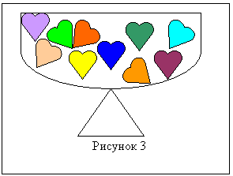
Ребенок – это есть Путник Вечности

Slide 21
акция «Россия- без жестокости к детям».

Slide 22
Резолюция родительского собрания:
Воспитывать культуру и уважение к взаимоотношениям в семье.
Пресекать некорректное поведение к одноклассникам, разъяснять детям недопустимость подобного поведения.
Продолжать сотрудничество с школой, активно участвовать в жизни своего ребенка.

Slide 23
